Slide 1
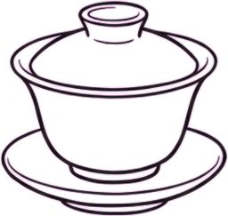
一张纸讲清楚 · 中国茶六大类
按加工工艺分：GB/T 30766-2014
绿茶
白茶
黄茶
青茶
红茶
黑茶
不发酵
微发酵
轻发酵
半发酵
全发酵
后发酵
杀青
萎凋
闷黄
做青
发酵
渥堆
国标《茶叶分类》GB/T 30766-2014 以加工工艺和产品特性为主要依据，2014-10-27 实施。
术语提示：国标类名用「乌龙茶」，传统排序常写「青茶」，同指一类。
青茶氧化度 8%–85%；其余五类的百分数区间 NO DATA。

Slide 2


核心工艺
杀青
绿茶 · 不发酵
杀青灭活酶，阻断氧化
叶态
汤色
清汤绿叶 · 嫩绿明亮
怎么挑
80–85℃，12 秒内出汤
冲泡得当时茶汤嫩绿明亮
代表：西湖龙井（色绿、香郁、味甘、形美）
绿茶
白茶
黄茶
青茶
红茶
黑茶

Slide 3


核心工艺
萎凋
白茶 · 微发酵
只有萎凋和干燥两步，不揉不炒
叶态
汤色
NO DATA
怎么挑
85–90℃，前三泡各 10 秒
叶表完整保留银毫，呈白色（外观，非汤色）
代表：白毫银针、白牡丹（新白茶冲泡）
绿茶
白茶
黄茶
青茶
红茶
黑茶

Slide 4

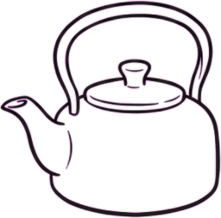

核心工艺
闷黄
黄茶 · 轻发酵
在绿茶工艺上增加闷黄
汤色
黄叶黄汤
君山银针汤色橙黄明净
怎么挑
80–85℃，比绿茶多两三秒
代表：君山银针、蒙顶黄芽、霍山黄芽
绿茶
白茶
黄茶
青茶
红茶
黑茶

Slide 5
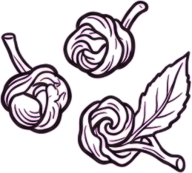

核心工艺
做青
青茶 · 半发酵
摇青、碰青，造成局部氧化
叶态·做青后
汤色
NO DATA
怎么挑
90–95℃，10 秒内出汤
整类通用汤色无权威表述 单品：阿里山乌龙 golden yellow
8%–85% 氧化 · 武夷岩茶、铁观音
绿茶
白茶
黄茶
青茶
红茶
黑茶

Slide 6



核心工艺
发酵
叶态
全程酶促氧化
汤色
怎么挑
85–90℃ 约10秒起
红艳明亮
红茶 · 全发酵
另说 95℃，两说并存 投茶比 1:30，通常 5 泡
代表：祁门红茶
绿茶
白茶
黄茶
青茶
红茶
黑茶

Slide 7
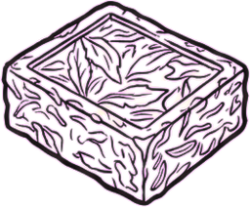

核心工艺
渥堆
黑茶 · 后发酵
叶态
微生物后发酵，可数月至数年
汤色
随氧化加深
怎么挑
95℃，先洗茶，出汤 20 秒内
随氧化变深；审评术语 NO DATA 煮饮 1:80–1:100，每次不超过 3 分钟
代表：普洱熟茶、湖南茯砖、广西六堡
绿茶
白茶
黄茶
青茶
红茶
黑茶

